Slide 1
Approches innovantes au service de l’accrochage, de la motivation et du bien-être à l’école
Mercredi 19 Juin 2019
Véronique Brun
Infirmière Conseillère Technique Départementale
DSDEN Haute-Vienne
I-novae 2019 - Limoges
Notes:
Par ailleurs, V.brun est aussi diplômée de l’université de Grenoble, Praticienne en psychologie positive, spécialisée dans le champ de l’éducation positive.
Elle est impliquée dans la recherche sous la direction de Rebecca Shankland, Psychologue, chercheuse, Maître de conférence au laboratoire interuniversitaire de psychologie de Grenoble/Alpes et savoie/Chambéry
Travail de recherche et publication collaborative avec le CRIPFE, centre de recherche interuniversitaire de la formation de Montréal et de la profession enseignante, Sous la direction d’Emmanuel Bernet, Docteur en sciences de l’éducation, commission scolaire CRIFPE.
Conceptrice du programme « Je suis bien à l’école »,

Slide 2
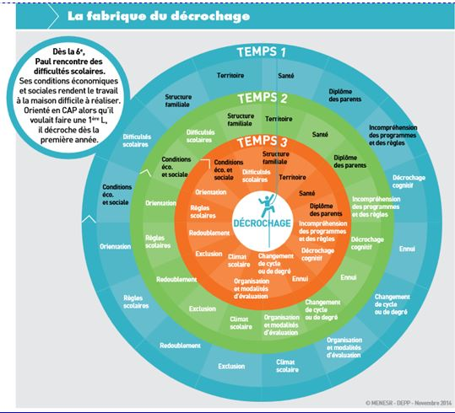
Décrochage: regard institutionnel
Un sujet majeur et complexe:
https://eduscol.education.fr/cid48490/enjeux-et-objectifs-de-la-lutte-contre-le-decrochage-en-france-et-en-europe.html
Notes:
Pour approfondir le sujet, invitation à aller découvrir le dossier extrêmement complet sur EDUSCOL, portail du ministère de l’éducation nationale

Slide 3
Le nombre de jeunes sortants chaque année sans qualification du système éducatif est passé de 140 000 en 2010 à 110 000 en 2014 et 98 000 en 2016.
Une démarche ambitieuse et des possibles:
prévention,
remédiation,
politique publique partenariale
https://cache.media.eduscol.education.fr/file/Dispositifs_accompagnement/80/1/MAP_Decrochage_Rapport_final_369242_850801.pdf

Slide 4
Recommandation n°2 : Développer le sentiment d’appartenance et de bien‐être des élèves*
« l’objectif est d’«améliorer le climat scolaire pour refonder une école sereine et citoyenne en redynamisant la vie scolaire et en prévenant et en traitant les problèmes de violence et d’insécurité ».
En effet, un climat scolaire positif affecte la motivation des élèves à apprendre, favorise l’apprentissage coopératif, la cohésion du groupe, le respect et la confiance mutuels ».
« Evaluation partenariale de la politique de lutte contre le décrochage scolaire »
Rapport du secrétariat général pour la modernisation de l’action publique- Novembre 2014, en collaboration avec l’éducation nationale.
Notes:
A cela va s’ajouter une démarche innovante qui porte sur la notion d’accrochage et qui va être à l’origine de la démarche innovante présentée

Slide 5
EXEMPLE D’UNE DEMARCHE INNOVANTE EN HAUTE-VIENNE
Création en Juin 2016 d’une équipe de recherche et de réflexion sur la qualité de la vie scolaire, dans le premier degré avec 3 axes:
Bien-être au service des apprentissages: élèves et communauté scolaire
Pédagogie coopérative
Aménagement spatial de l’école
Pilotée par un inspecteur de l’Education nationale chargé de mission et co-animée par 4 personnes qualifiées:
Un pédagogue spécialiste de la coopération, une conseillère pédagogique pour l’aménagement, une conseillère technique de service social et une infirmière conseillère technique.

Slide 6
Projet être bien pour bien-être à l’école:
Un choix de posture: approche centrée solution
Une stratégie de partage d’une culture commune du climat scolaire apaisé et des facteurs protecteurs de la qualité de la vie scolaire, reliée au repérage précoce des difficultés et leur traitement approfondi.
Un dispositif de formation des personnels de la communauté éducative.
Un accompagnement à la mise en œuvre des actions et activités, et une évaluation.
Notes:
Décision politique de Madame l’Inspectrice d’académie, engagement des IEN du premier degré, formation des conseillers pédagogiques pour être porteurs de ces approches innovantes promotrices de bien-être et de développement des CPS, accompagnement CARDIE. Quatre année de programmation d’animations pédagogiques « pratiques corporelles de bien être au service des apprentissages » pour les professeurs des écoles = 1000 personnes touchées dont quelques infirmiers et AVS également, atsem mais très rarement.
Temps 1: Bien-être à l’école? Ça évoque quoi pour vous?
Temps 2: Professeurs des écoles promoteurs de bien-être
Temps 3: développement des compétences émotionnelles et gestion constructive des conflits.
Temps 4: Tester les pratiques
Puis retour sur le terrain de l’école et déploiement progressif avec le soutien opérationnel des conseillers.

Slide 7
APPROCHE CENTRÉE SOLUTIONS :
UN PONT À EMPRUNTER POUR PASSER* cf travaux de J.P Durand - LIP
De l’analyse du problème |  | À la construction d’une vision partagée et souhaitée du futur.
Du « pourquoi le problème », recherche et vérification d’une hypothèse-cause |  | Au « comment les solutions », recherche d’une intervention convenant au but recherché.
Du pointage des déficits, faiblesses, insuffisances |  | À l’amplification des ressources, des compétences.
De la « résistance » |  | À la « coopération ».
D’une dynamique de réaction et de réparation |  | À une dynamique de développement, d’addition de choix, d’actions positives.
Notes:
Il s’agit de passer de « pourquoi le problème » à « comment la solution »

Slide 8
EXPÉRIENCE SCOLAIRE DE QUALITÉ: que souhaitons-nous ?
Confort corporel / disponibilité physique
Ouverture attentionnelle / présence attentive
Régulation émotionnelle / autorégulation émotionnelle
Empathie / décentration
Proximité sociale
Coopération / altruisme
Résilience
Gratitude
Satisfaction scolaire (bien-être à l’école dans la littérature)

Slide 9
ORIGAMI DES SOLUTIONS
COMPÉTENCES
Je suis capable de comprendre
FORCES
DE CARACTÈRE
l’ingéniosité
QUALITÉS
Je suis…compréhensif
SOUHAITS
OBJECTIFS
RESSOURCES
pôle ressources, outils, stratégies,
décloisonnement, CP/CE1+
RÉSEAUX
Personnes ressources
Réseaux sociaux
STRUCTURES
Entités, organismes ,lieux dédiés:
soutien/accompagnement
Notes:
Diapo de démonstration :
PRÉSENTATION DE CE QU’EST L’APPROCHE CENTRÉE SOLUTIONS :
Chacun est invité à identifier : ses propres qualités (Je suis….compréhensif), ses compétences (je suis capable de….comprendre, car j’ai acquis cela par rapport à des savoirs, des savoirs être, des savoirs faire, au contact d’autrui et de l’environnement), ses propres talents (je les possède de façon innée parfois, et remarquable, et je les développe perceptiblement pour autrui et l’environnement, ses propres forces de caractère ( j’ai ces traits de caractères, c’est ma personnalité : voir diapo suivante, en rappelant que nous avons 5 forces majeures que Seligman et Peterson nous invitent à cultiver pour les développer toutes).

Slide 10
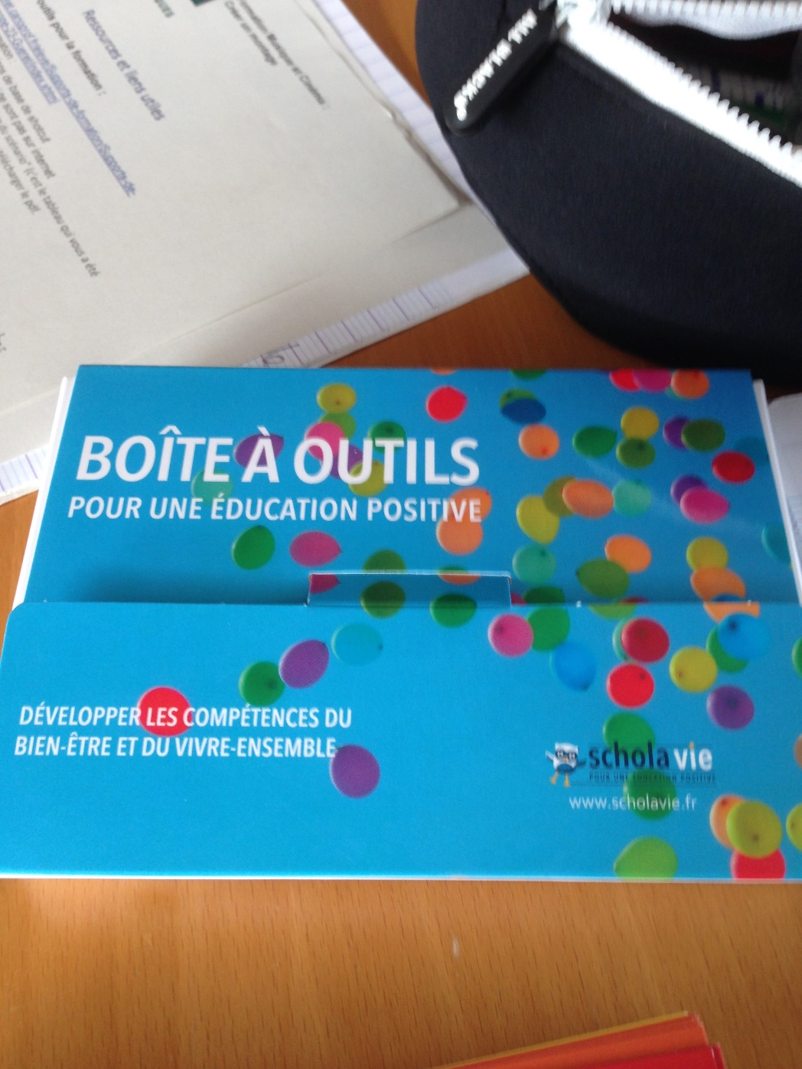
Des outils validés

Slide 11


Slide 12
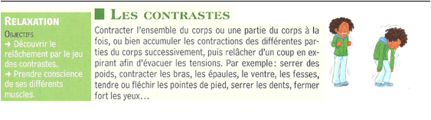
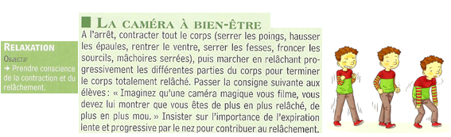
Relaxation : Balayer son sentiment d’inconfort

Slide 13
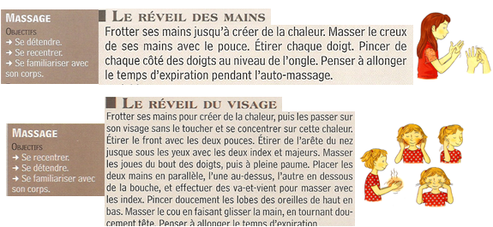
Massage
Un prétexte pour découvrir et apaiser son corps par le toucher

Slide 14
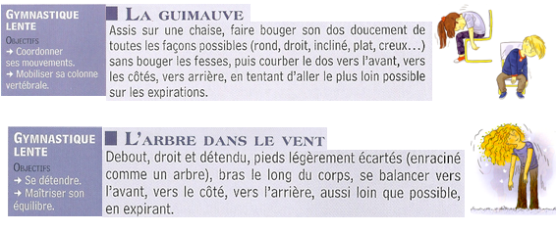
Gymnastique lente : la posture est souvent le reflet de ce que l’on vit intérieurement

Slide 15
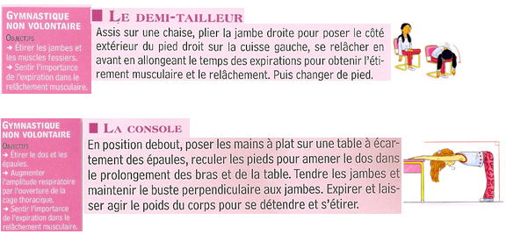
Gymnastique non volontaire :
Inviter son corps à se laisser aller

Slide 16
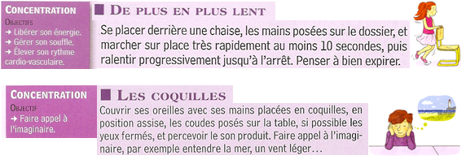
Concentration
La concentration est une attention ouverte

Slide 17
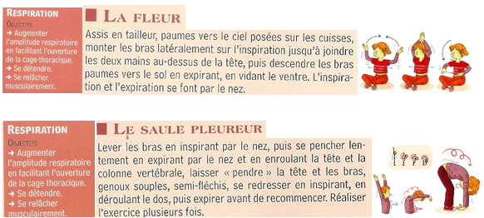
Respiration : l’acte respiratoire est le miroir du corps

Slide 18
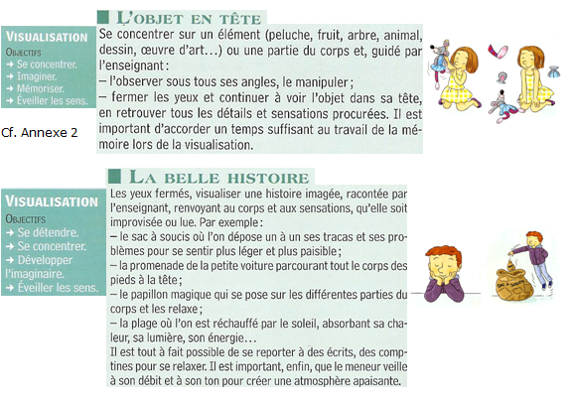
Visualisation
Voir en soi comme en rêve sur son petit écran intérieur

Slide 19



Slide 20
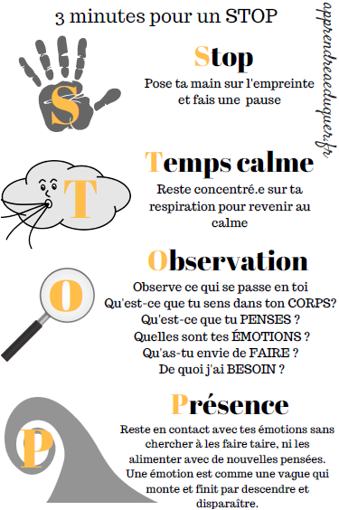
3 minutes pour un STOP
Notes:
CPC – 5’ Développer les compétences émotionnelles des enfants : 3 minutes pour un STOP
On peut définir les émotions comme des expériences mentales qui accompagnent un changement de l’état du corps. Ilona Boniwell, spécialiste de la psychologie positive, décrit les émotions comme des expériences subjectives et personnelles, fugaces (limitées dans le temps), déclenchées par un événement particulier, qui vont induire une réaction dans notre corps s’accompagnant généralement d’expressions particulières au niveau du visage et de la posture et qui vont être à l’origine d’une réponse. Ce triptyque événement/ émotion/réponse a pour objectif notre survie et, de manière plus générale, vise à maintenir l’équilibre de notre corps, de notre intégrité (physique et émotionnelle).
La mécanique des émotions est un système très élaboré dont la maturation ne sera totale que vers 20 ans. Avant cet âge, seule l’amygdale (partie du cerveau qui correspond au centre de la peur) est mature. Or les réactions de l’amygdale sont celles de la survie. Face à une situation perçue comme une menace, l’information est traitée de manière ultra rapide et non consciente par le cerveau de l’enfant. Ce mécanisme conduit à des réactions de survie : fuite, attaque ou prostration. Ce n’est que progressivement que les structures de régulation dans le cortex cérébral (qui permettent d’agir de manière pus raisonnée et de se calmer) vont se développer et jouer pleinement leur rôle. Ainsi, après la stimulation de l’amygdale, l’information pourra être traitée par les structures supérieures du cerveau qui, arrivées à maturité et/ou entraînées à la régulation émotionnelle, sont en capacité d’analyser s’il y a véritablement un danger et d’adapter une réponse pertinente en fonction du message véhiculé par les émotions.
En lien avec ces informations, je vous propose un outil d’intelligence émotionnelle pour aider les enfants à développer leur connaissance et leur utilisation des émotions. Cet outil invite les enfants à gagner en présence à eux-mêmes quand ils se sentent sur le point de déborder émotionnellement. Il s’agit de prendre 3 minutes pour effectuer un STOP. On pourra présenter l’affiche aux enfants en leur expliquant les 4 étapes puis l’afficher de manière visible et accessible (en classe ou à la maison) afin que les enfants y aient recours quand ils sentent le besoin d’entrer en eux, d’être en lien avec ce qui se passe à l’intérieur et d’aller au contact de leurs émotions.
Cet outil permet aux enfants de s’approprier un espace pour vivre de manière authentique et apaisée leurs émotions.
Voici les étapes :
1.STOP
Cette étape nécessite que les enfants remarquent qu’il se passe quelque chose en eux et qu’ils sont le point d’exploser (de colère par exemple) ou d’imploser (de tristesse, de peur). Une fois qu’ils se sont dit « Oh, il se passe quelque chose », ils peuvent venir poser leur main sur l’empreinte de l’affiche et faire une pause.
2.TEMPS CALME
Cette deuxième étape consiste à retrouver le calme en se concentrant sur la respiration : sentir l’air frais entrer dans les narines, descendre dans la gorge, gonfler le ventre, puis sentir le ventre se dégonfler et l’air plus chaud sortir des narines. Les enfants peuvent mettre leurs mains sur leur ventre pour les sentir se soulever et se baisser en même temps que l’inspiration et l’expiration.
Ils peuvent rester ici tant qu’ils en ont besoin (3 cycles de respiration minimum).
3.OBSERVATION
Il s’agit de comprendre comment l’émotion se traduit et pourquoi elle est là.
Comment ça fait dans le corps ? Où est-ce que ça se passe ? Quelles sont les sensations, les choses différentes dans la mâchoire, dans les muscles, dans les poings, dans le ventre, dans le coeur ? Est-ce agréable ou désagréable ?
A quoi les enfants pensent-ils ? Qu’est-ce qu’ils se disent ? Quel a été le déclencheur de l’émotion, sa cause ? Qu’est-ce qu’ils se sont dit après ?
Quelles sont les émotions précises éprouvées ? Quelle est leur intensité ?
Qu’est-ce qu’ils ont envie de faire ?
De quoi ont-ils besoin ? Qu’est-ce qu’ils ont envie de demander ?
4.PRESENCE
Cette quatrième étape est celle de l’accueil de l’émotion telle qu’elle est. Il s’agit simplement de rester en contact avec elle en se disant « Oui, c’est vrai, je ressens… et j’aurais besoin de…. Je suis vraiment… et c’est difficile. J’ai envie de…. ».
Avoir en tête que l’émotion est comme une vague qui se forme, monte à son pic puis finit par redescendre puis disparaître permet de de pas chercher à la maîtriser, à la nier ou encore à l’alimenter avec de nouvelles pensées parasites.
Une fois ces quatre étapes passées et ces trois minutes prises, les enfants sont en état de réfléchir et de trouver des solutions à leurs problèmes.
Source : Parcours d’Education Positive et Scientifique de Ilona Boniwell et Laure Reynaud (édition Leduc S.). Disponible en médiathèque, en librairie ou sur internet.

Slide 21
Pratiques de bien être
Où?
Quand ?
Pourquoi?

Slide 22
Pourquoi?
Ces exercices ont pour objectifs de permettre à l’élève de :
→ Accroître sa concentration
→ Mobiliser son énergie/ses énergies
→ Se détendre / se relaxer naturellement/ changer d’activité
→ Prendre conscience de sa force / de sa volonté
→ Apprendre à mieux écouter
→ Apprendre à mieux regarder
→ Apprendre à mieux communiquer
→ Exprimer ses émotions
Notes:
Lien avec l’accrochage

Slide 23
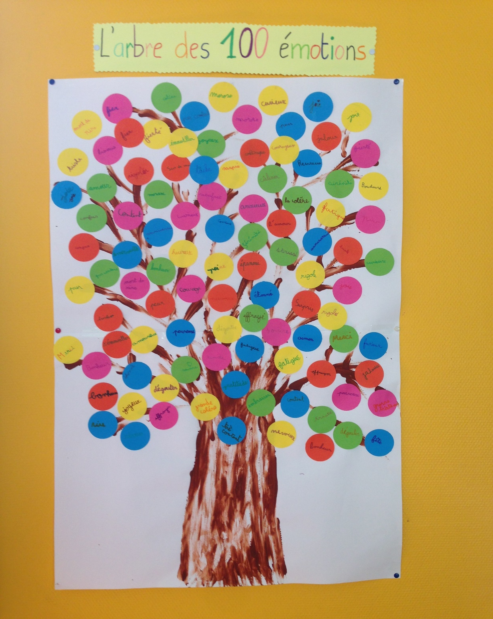
Notes:
Des productions au service des objectifs de développement des compétences académiques

Slide 24
Notes:
Créé par V.Brun en 2016 et développé à l’international par Julie Dubarle, La version cycle 1 a vu le jour en 2018 et l’écriture du cycle 3 est en cours en 2019

Slide 25
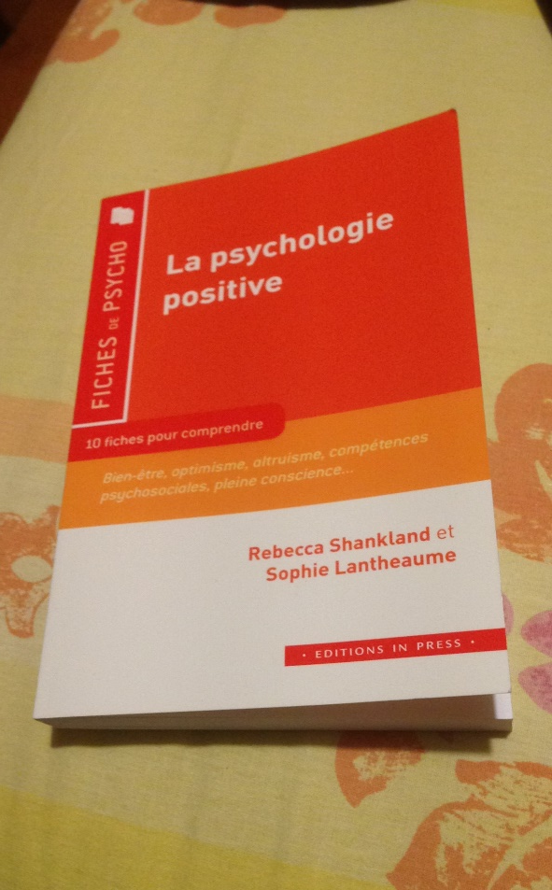
Ouvrages et publications
La psychologie positive:
Shankland et Lantheaume
aux éditions In press:
Notes:
La psychologie positive: Shankland et Lantheaume aux éditions In press

Slide 26

Article relatif aux effets mesurés du programme
« Je suis bien à l’école »
E.Bernet, V.Brun, J.Dubarle, R.Shankland, à paraître en Aout 2019
"Well being at school: development and evaluation of a positive psychology intervention for native francophone pupils in two diférent contexts"

Slide 27
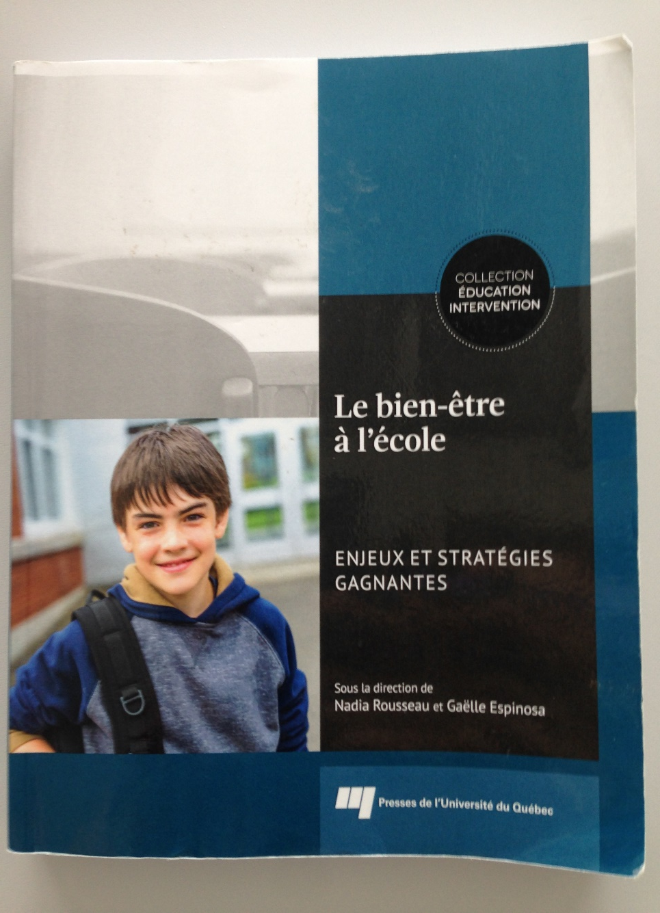

Slide 28
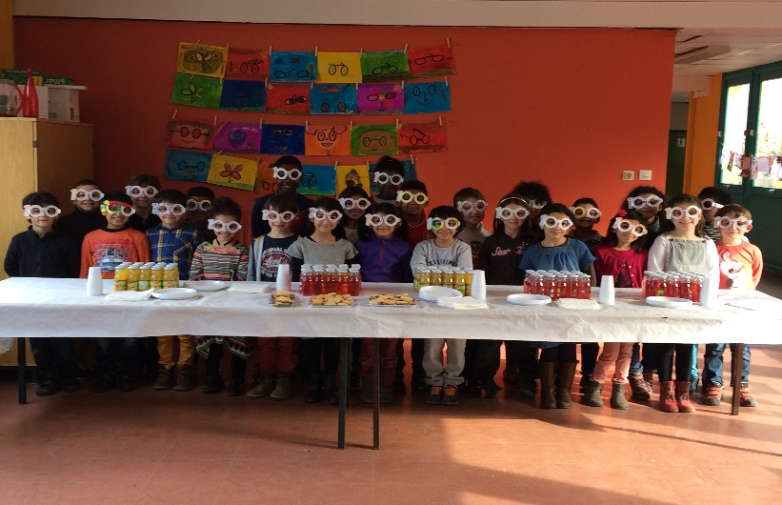
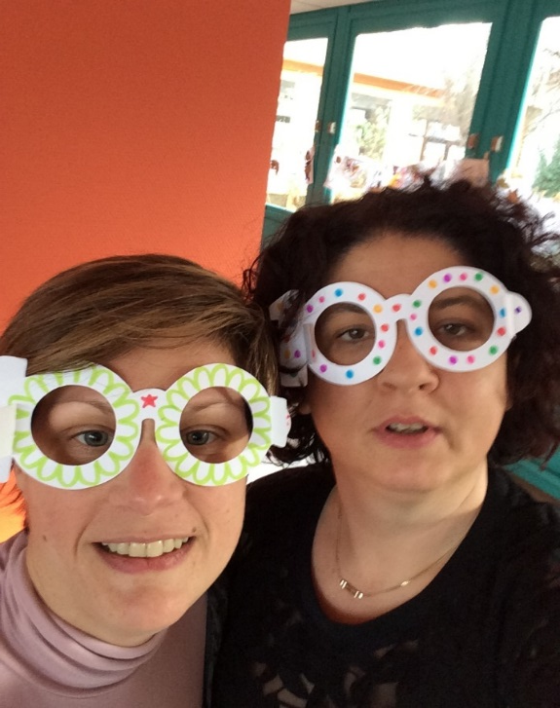
« La maîtresse d'école?
Je t'explique en quelques phrases...
C'est une dame!
Elle te donne l'envie
De retourner à l'école
Ou de redoubler,
Rien que pour y rester!
Dans sa classe..?
Une ambiance de bien-être !
C'est grâce à la maîtresse peut-être?
Comme les matins ensoleillés !
Je quitte mon oreiller
Rien que pour étudier avec elle ! »

Slide 29
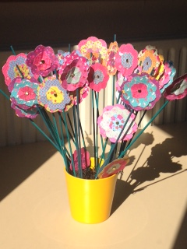
Pour votre présence pleine d’attention…
GRATITUDE

